Slide 1
Роль моей семьи в истории
России
Тищенко Иван
ПМ23-1

Slide 2
Актуальность. Личная значимость
Понимание своих корней
Чувство связи с прошлым
Сохранение памяти

Slide 3
Актуальность. Общественная значимость
Вклад каждой семьи
Воспитание патриотизма
Сплочение общества

Slide 4
Цель работы
Определение вклада семьи в развитие России

Slide 5
Задачи
Сбор информации
Обобщение информации
Анализ собранной информации

Slide 6
Глава 1
Родственники по материнской линии

Slide 7
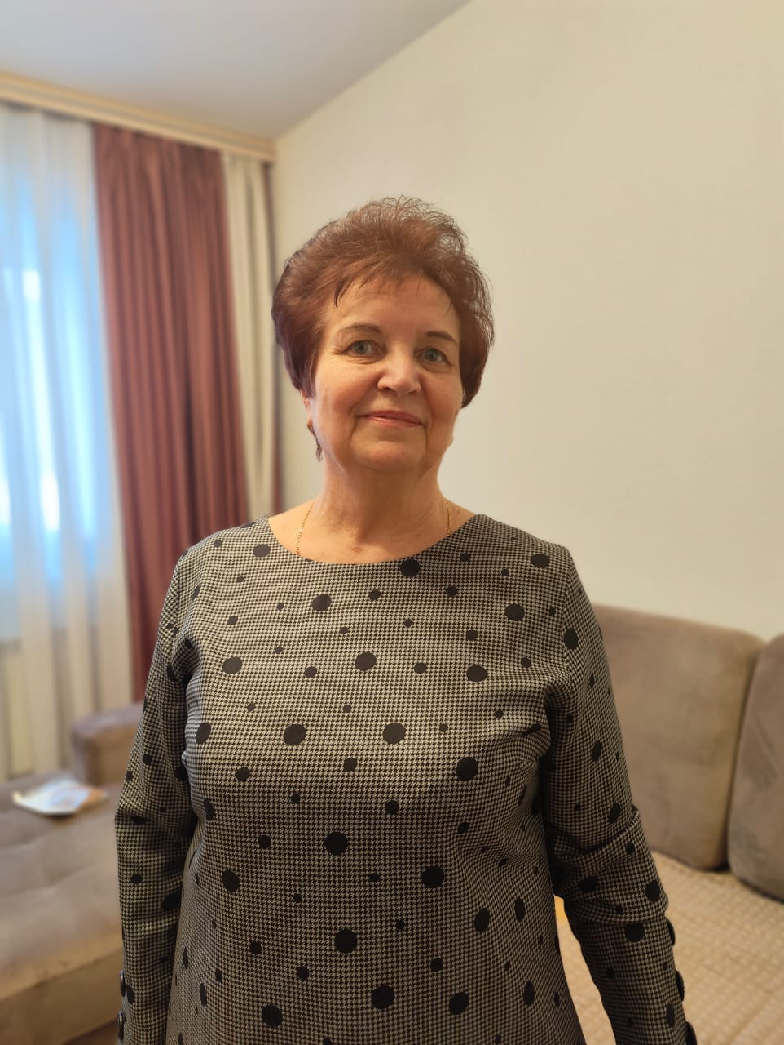


Сбор информации

Slide 8
Палагина Елена Анатольевна

Slide 9
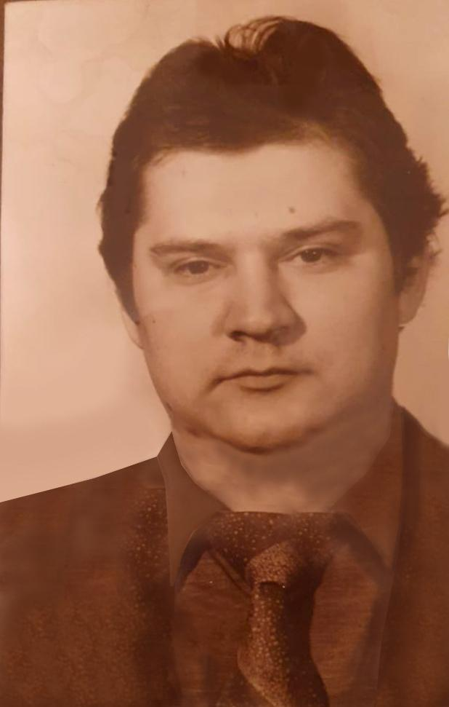
Палагин Сергей Иванович

Slide 10
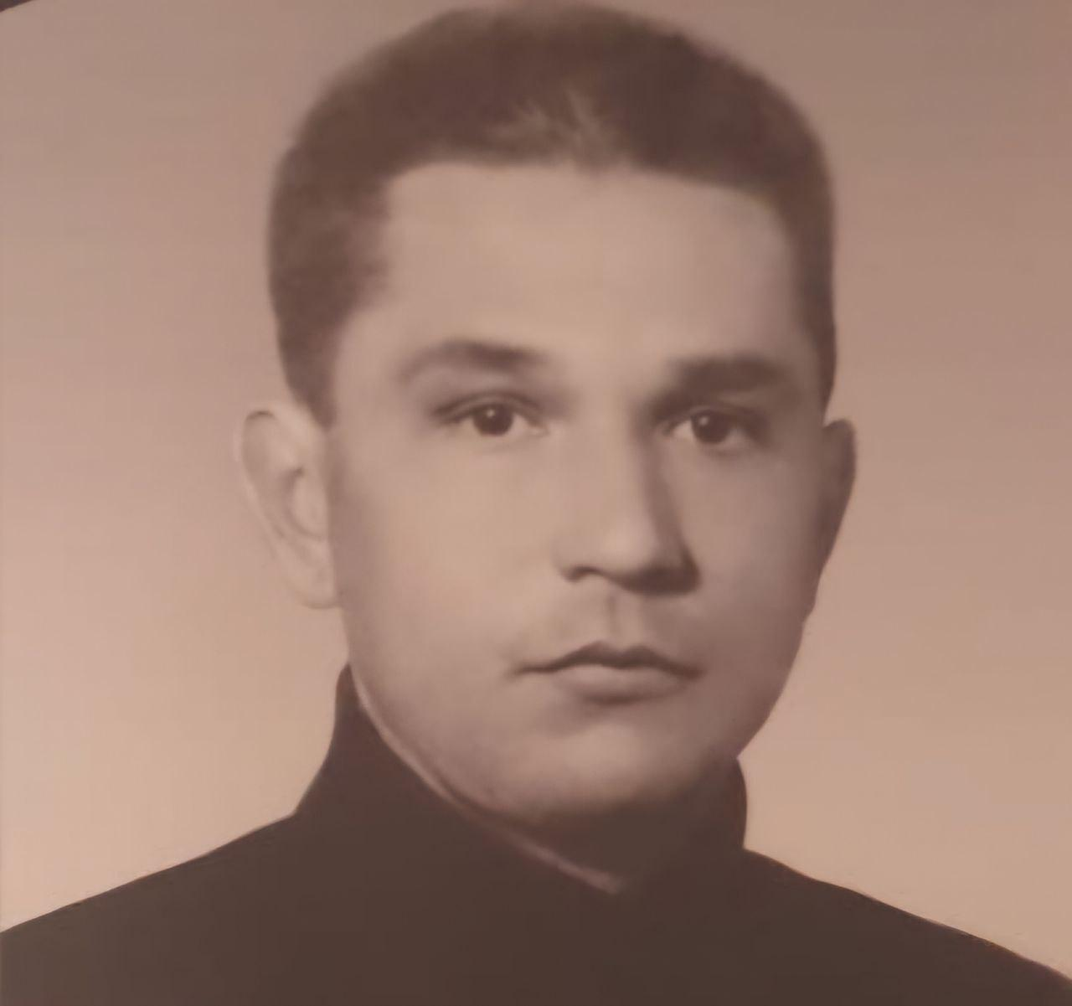
Аксенов Иван Петрович

Slide 11
Аксенов Михаил Петрович
Аксенов Николай Петрович
Зеленовы Михаил и Константин Алексеевичи

Slide 12
Глава 2
Родственники по отцовской линии

Slide 13

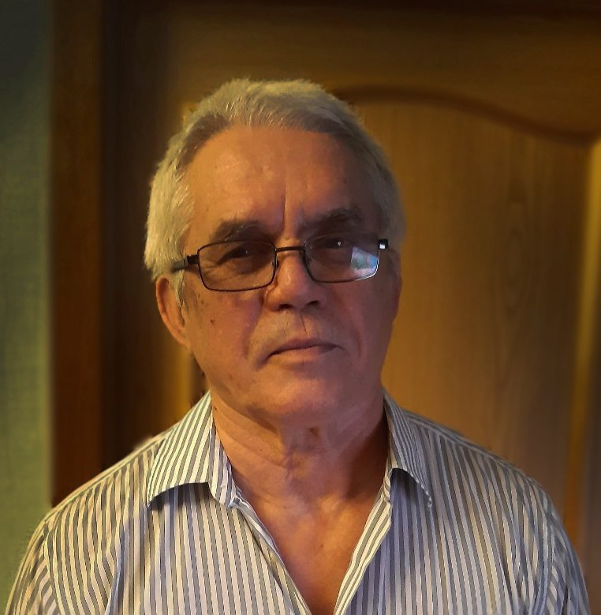
Сбор информации

Slide 14
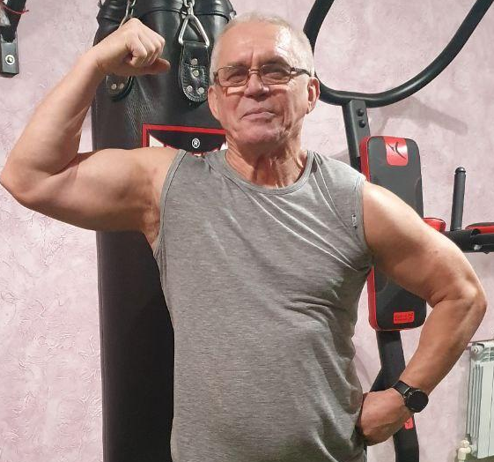
Тищенко Сергей Иванович

Slide 15
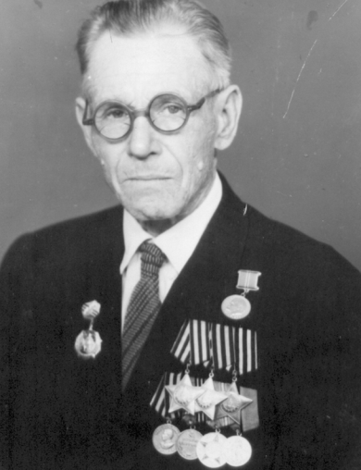
Дронов Илья Гаврилович

Slide 16
Заключение
Собрать информацию о своих предках по материнской и отцовской линиям.
Изучить семейные архивы, фотографии, письма и другие документы
Записать воспоминания родственников
Определить вклад семьи в развитие России

